Slide 1
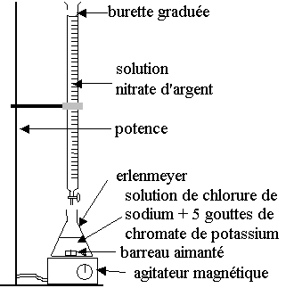
Méthode de Mohr
Principe
Ag⁺_{(aq)} + Cl⁻_{(aq)} = AgCl_{(s)}
b) 2 Ag⁺_{(aq)} + CrO₄²⁻_{(aq)} = Ag₂CrO_{4 (s)}
Remarque
Pour que l'on ait précipitation de AgCrO₄, il faut que 6,5 < pH < 7,5 sinon on a soit précipitation de AgOH en milieu basique ou dissolution du chromate d'argent en milieu acide.
A l'équivalence, les réactifs ont été mélangés dans les proportions stœchiométriques :
D'après l'équation
n(Ag⁺)_{E} = n(Cl⁻)₀ ; c₂ . V_{eqi} = c₁. V₁
c₂ = c₁ . V₁ / V_{eqi}

Slide 2
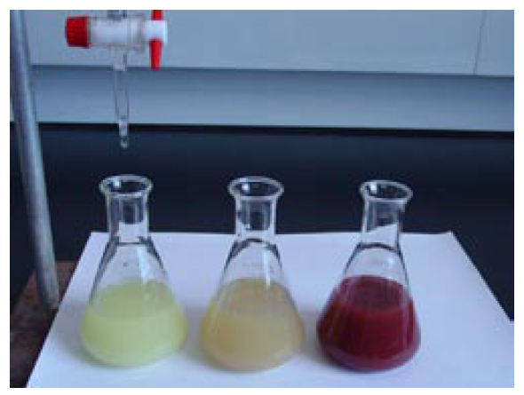
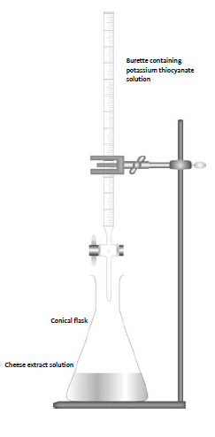
Méthode de Volhard
1°) Ag⁺(aq) + Cl–(aq) → AgCl(s)
2°) Ag⁺ (aq) + SCN– (aq) → AgSCN(s)
3°) Fe₃⁺ (aq) + SCN– (aq) → [FeSCN]₂⁺ (aq)
En excès
Complexe rouge foncé

Slide 3
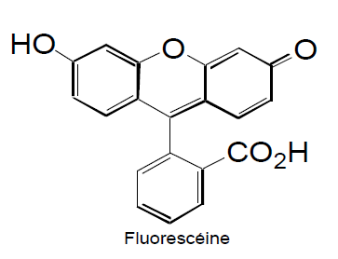
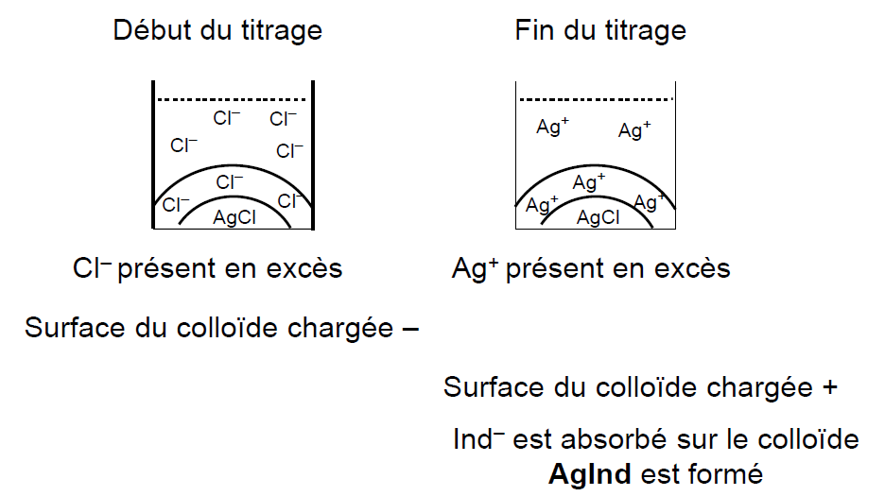
Méthode de Fajans
Cette méthode permet de déterminer l’équivalence du dosage par un indicateur coloré d’adsorption. L’indicateur, la 2’,7’-dichlorofluorescéine vient s’adsorber sur le précipité lorsque celui-ci est entouré d’une couche de cations, c’est-à-dire lorsque les ions Ag⁺ sont en excès dans la solution, soit dès l’équivalence.

